Slide 1

Stefan-Boltzmann loven, klimamodeller og jordas gjennomsnittstemperatur

Slide 2

Stefan-Boltzmann loven knytter sammen et svart legemes temperatur med dens energi

Slide 3
Stefan-Boltzmann loven knytter sammen et svart legemes temperatur med dens energi
Utstrålt effekt

Slide 4
Stefan-Boltzmann loven knytter sammen et svart legemes temperatur med dens energi
Utstrålt effekt
Temperatur

Slide 5
Stefan-Boltzmann loven knytter sammen et svart legemes temperatur med dens energi
Utstrålt effekt
Temperatur
Overflateareal

Slide 6
Stefan-Boltzmann loven knytter sammen et svart legemes temperatur med dens energi
Utstrålt effekt
Temperatur
Overflateareal
Stefan-Boltzmann konstanten: 5.670×10−8 W⋅m⁻²⋅K⁻⁴

Slide 7

Hvis vi vet overflatearealet og hvor mye energi jorden gir fra seg kan vi finne temperaturen
Temperatur

Slide 8

Vi kan bruke Stefan-Boltzmann loven for å finne den utstrålte effekten fra solen

Slide 9
Live kode

Slide 10
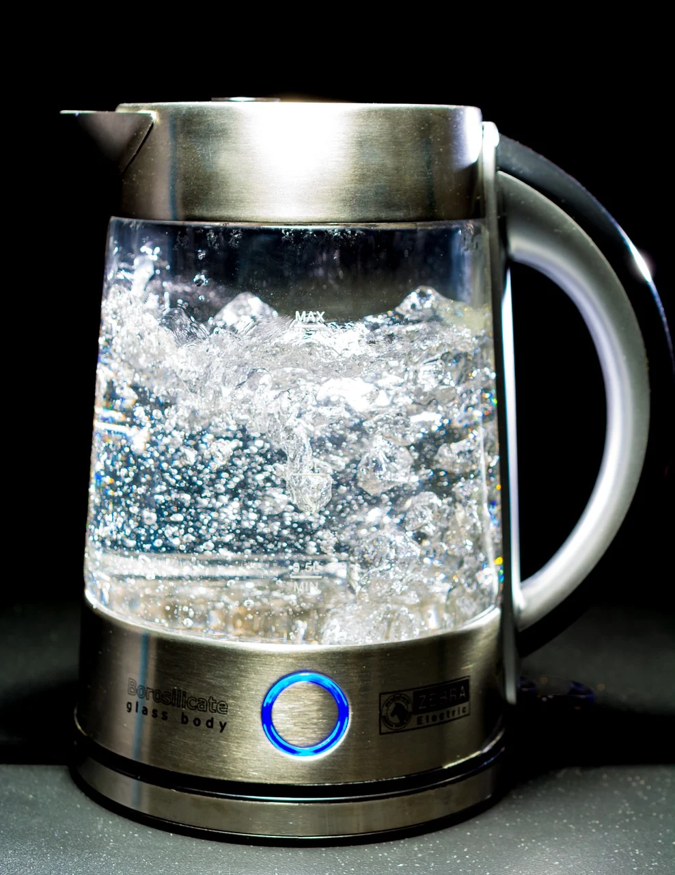

Solen stråler ut nok energi til å koke alt vannet på planeten 12 millioner ganger i sekundet

Slide 11

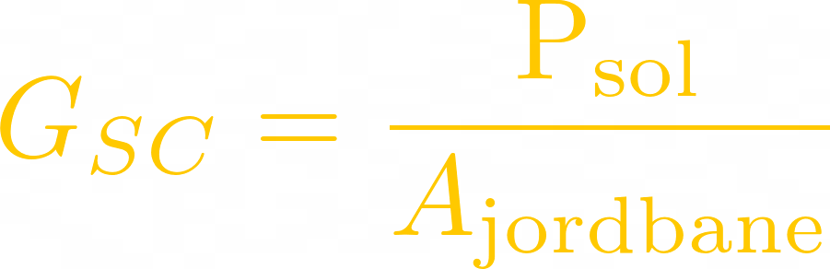
Heldigvis treffer ikke all denne energien jorden

Slide 12
Live kode

Slide 13
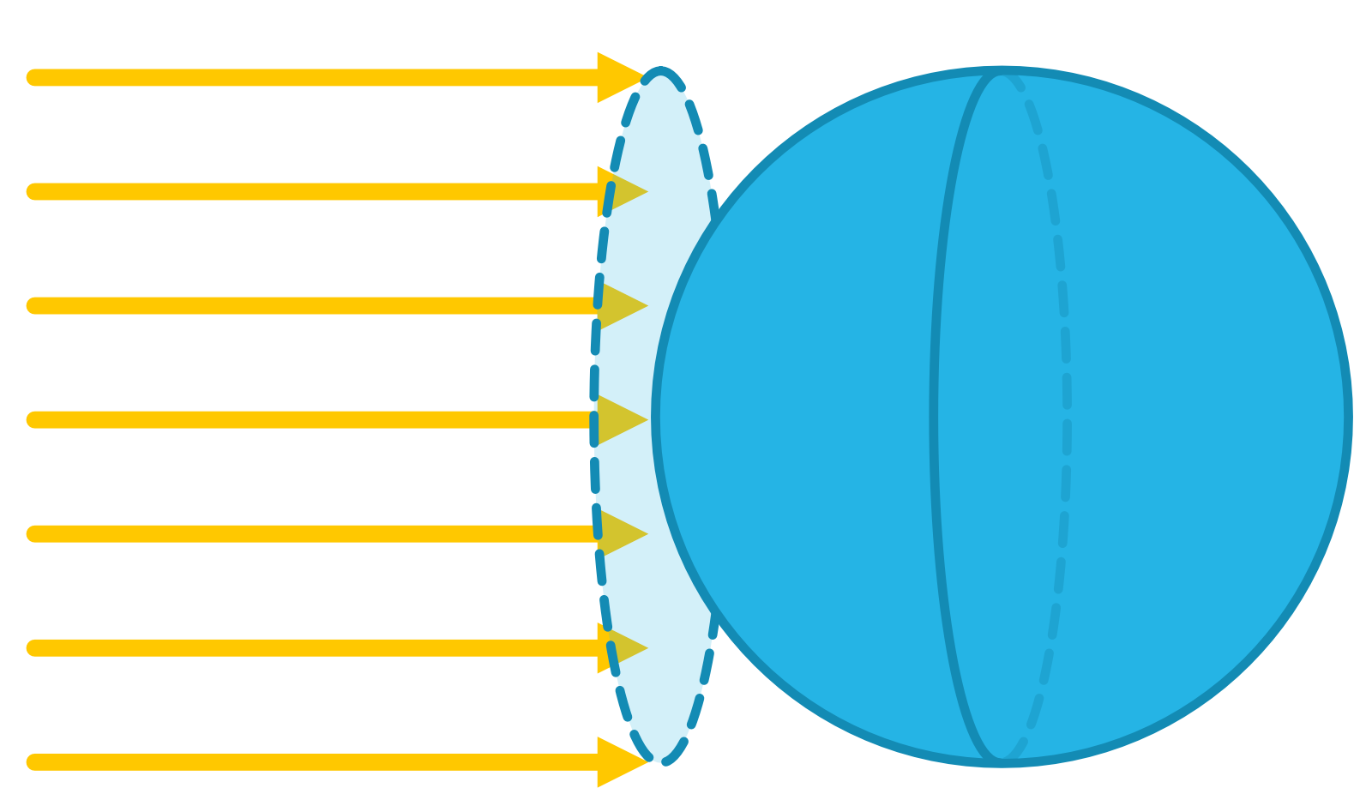

For å finne hvor mye energi som treffer jorden, ganger vi solkonstanten med jordens tverrsnittsareal

Slide 14
Live kode

Slide 15

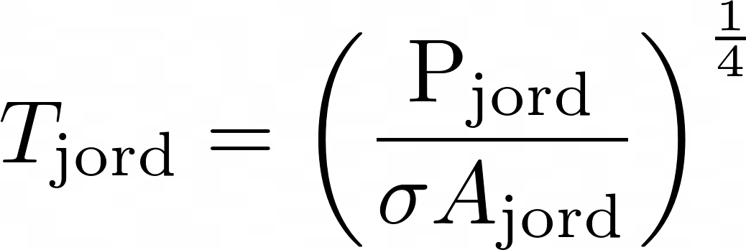
Nå har vi alt vi trenger for å bruke Stefan-Boltzmann loven til å finne jordtemperaturen

Slide 16
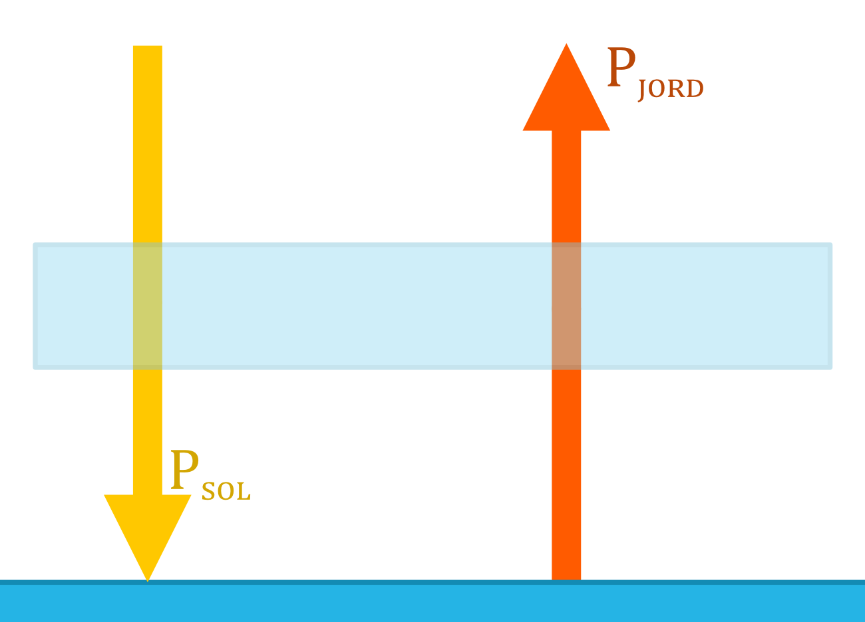
Hvis vi har energibalanse, så vil jorden emittere like mye energi som den absorberer fra sola
P_{SOL} = P_{JORD}

Slide 17
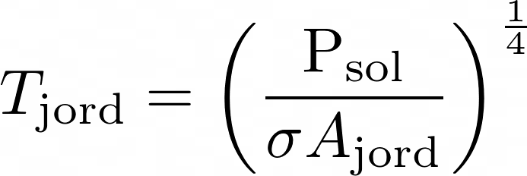
Nå har vi alt vi trenger for å bruke Stefan-Boltzmann loven til å finne jordtemperaturen

Slide 18
Live kode

